Slide 1









GLBB
(Gerak Lurus Berubah Beraturan)

Slide 2


Gerak Lurus Berubah Beraturan (GLBB) adalah gerak benda dalam lintasan garis lurus dengan percepatan tetap.
GLBB, berdasarkan perubahan kecepatannya dibagi menjadi dua:
01
GLBB Dipercepat
02
GLBB Diperlambat
Next

Slide 3
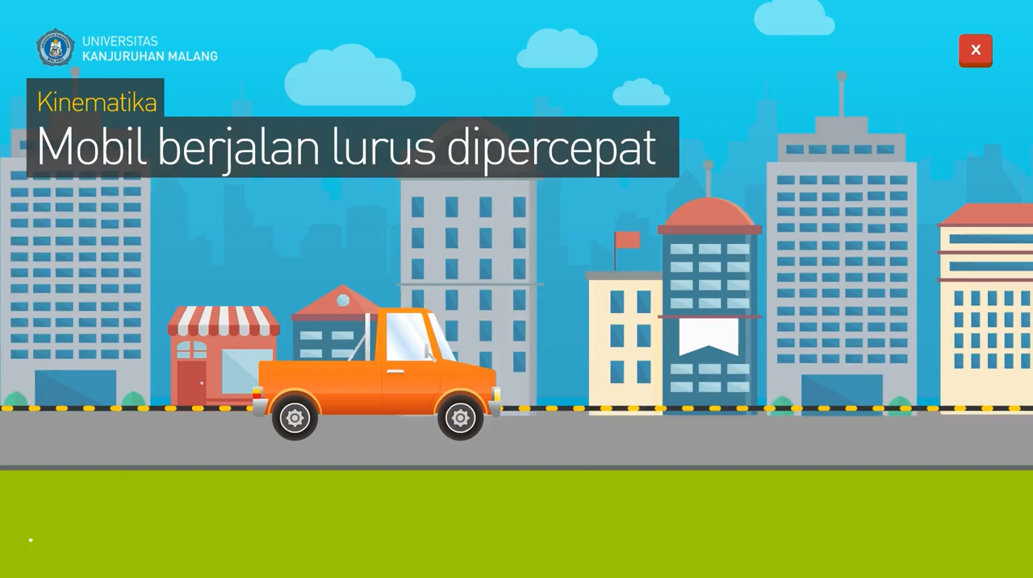

GLBB Dipercepat
Berikut animasi GLBB Dipercepat
Artinya, percepatannya konstan dan kecepatan berubah bertambah cepat secara konstan dan teratur.
Next

Slide 4
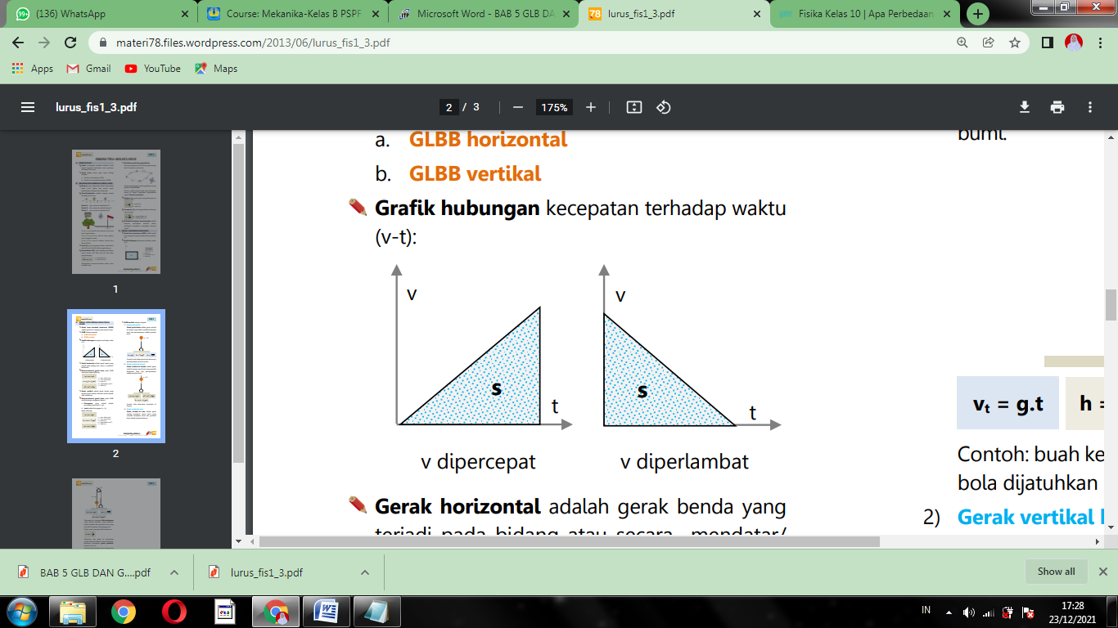
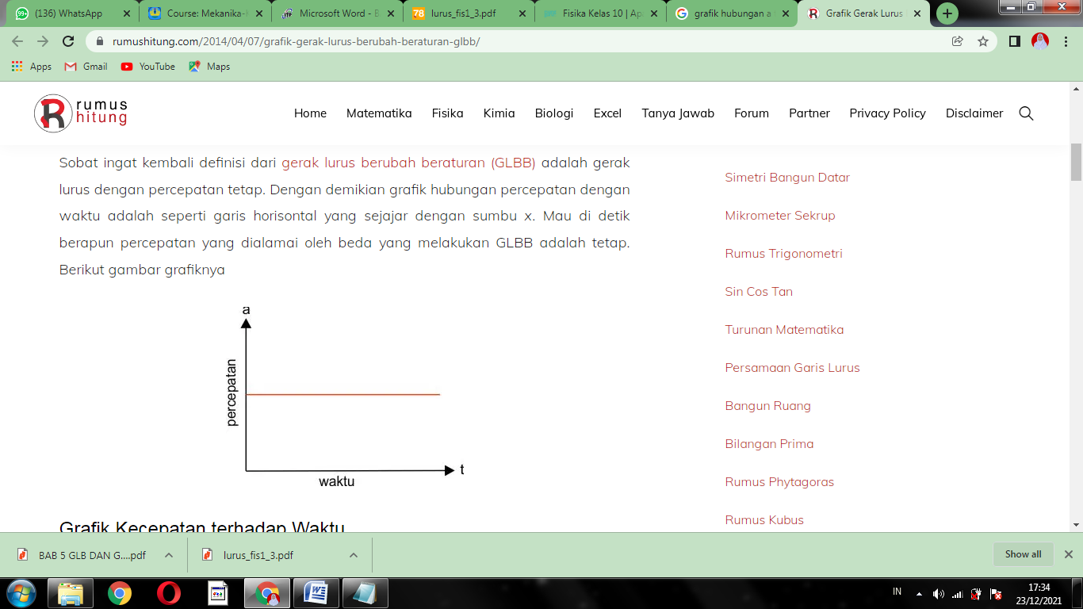
Grafik hubungan kecepatan (v) terhadap waktu (t)
Grafik hubungan percepatan (a) terhadap waktu (t)
Back

Slide 5

GLBB Diperlambat
Berikut animasi GLBB Diperlambat
Artinya, percepatannya konstan dan kecepatan berkurang secara konstan dan teratur
Next

Slide 6
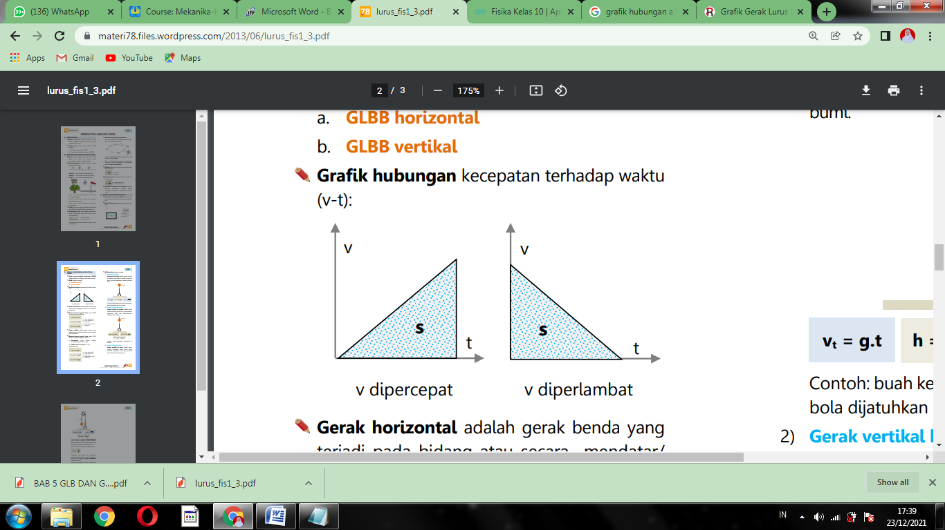
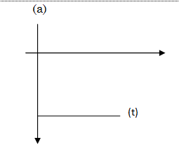
Grafik hubungan kecepatan (v) terhadap waktu (t)
Grafik hubungan percepatan (a) terhadap waktu (t)
Back

Slide 7
Berdasarkan arahnya GLBB diagi menjadi dua, yaitu :
01
GLBB Horizontal
02
GLBB Vertikal

Slide 8
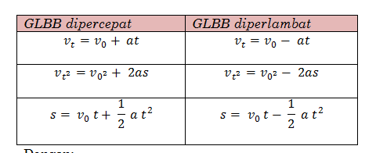
GLBB Horizontal
Gerak horizontal adalah gerak benda yang terjadi pada bidang atau secara mendatar/horizontal.
Persamaan Persamaan GLBB Horizontal
Dengan:
a = percepatan (m/s²)
v_{t} = kecepatan akhir (m/s)
v₀ = kecepatan awal (m/s)
t = selang waktu (s)
s = jarak (m)
Back

Slide 9
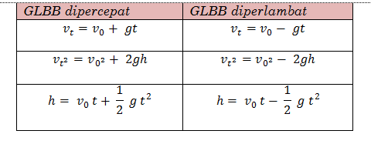
GLBB Vertikal
Gerak vertikal adalah gerak benda yang terjadi secara vertikal, baik dari atas ke bawah atau sebaliknya.
Besaran-besaran gerak lurus pada GLBB vertikal dengan anggapan bahwa:
Percepatan yang terjadi adalah percepatan gravitasi (a = g),
Jarak adalah ketinggian (s = h),
Pada GLBB vertikal arah ke pusat bumi dinamakan GLBB dipercepat sedangkan jika menjauhi pusat bumi disebut GLBB diperlambat
Next

Slide 10
Gerak Vertikal dibagi menjadi tiga, yaitu:
01
Gerak Jatuh Bebas
02
Gerak Vertikal ke Bawah
03
Gerak Vertikal Ke Atas
Next

Slide 11


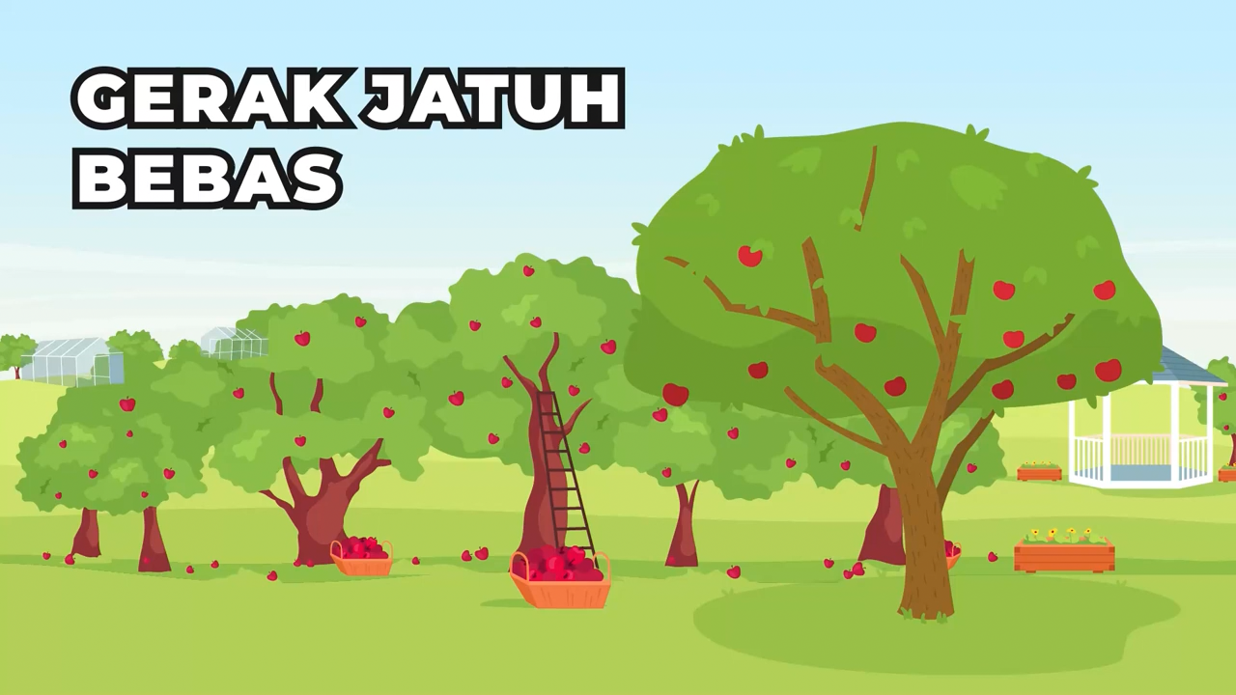


Gerak Jatuh Bebas
Gerak jatuh bebas adalah gerak vertikal ke bawah yang tidak memiliki kecepatan awal, dan percepatannya adalah gravitasi bumi.
Next

Slide 12
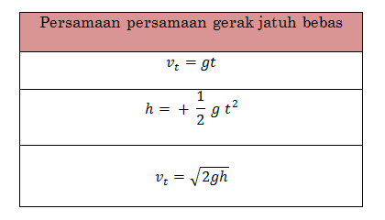
Gerak Jatuh Bebas
Berikut persamaan persamaan yang ada pada gerak jatuh bebas
Back

Slide 13
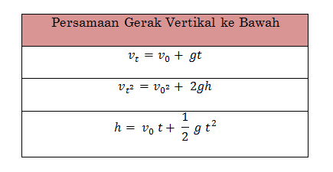
Gerak Vertikal Ke Bawah
Gerak vertikal ke bawah adalah gerak vertikal menuju pusat bumi yang memiliki kecepatan awal, dan percepatannya adalah gravitasi bumi.
Back

Slide 14
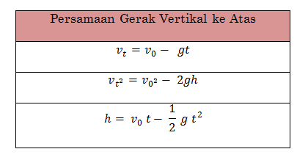
Gerak Vertikal Ke Atas
Gerak vertikal ke atas adalah gerak vertikal menjauhi pusat bumi yang memiliki kecepatan awal, dan gravitasi bumi adalah perlambatannya.
Back

Slide 15
Thanks!
Winda Dwi Safitri 2013022018

